Slide 1

L’art de la Grèce antique a exercé une influence considérable sur la culture de nombreux pays des temps anciens à nos jours, en particulier dans les domaines de la sculpture et de l'architecture. À l'ouest, l'art de l'Empire romain s'est largement inspiré des modèles grecs.
À l'est, les conquêtes d'Alexandre le Grand ont permis plusieurs siècles d'échanges entre les Grecs, l'Asie centrale et les cultures indiennes, ce qui a donné naissance à l'art gréco-bouddhique, avec ses ramifications jusqu'au Japon lui-même. Après la Renaissance en Europe, l'esthétique humaniste et les techniques sophistiquées de l'art grec ont inspiré plusieurs générations d'artistes européens. Jusqu'au XIXe siècle, le classicisme de l'art grec a fortement influencé l'art du monde occidentalLes historiens de l'art définissent généralement l'art grec ancien comme l'art produit dans la région parlant le grec entre le Xe et le Ier siècle av. J.-C. Ils excluent généralement l'art des civilisations minoenne et mycénienne, qui existaient entre le XVe et le XIIe siècle av. J.-C. Bien qu'il se soit agi de cultures parlant le grec, il n'existe que peu ou pas de continuité entre l'art de ces civilisations et l'art grec ultérieur.
À l'autre bout de l'échelle de temps, les historiens de l'art s'accordent généralement pour dire que l'art grec ancien se termine avec l'établissement de la culture romaine dans le monde parlant le grec. Après cette date, ils estiment que l'art gréco-romain, malgré ses réalisations monumentales, s'est inspiré des modèles grecs plus anciens et a décliné lentement en qualité jusqu'à ce que l'avènement du christianisme mette fin à la période classique vers le Ve siècle (pour les périodes suivantes, voir Art romain et Art byzantin). Il y a aussi une interrogation par rapport au mot « art » dans la Grèce ancienne. Le mot grec pour « art » est t???? / tékhnê, mais ce mot évoque avant tout la « compétence » ou l'« habileté ». Les peintres et les sculpteurs grecs ont acquis leur technique par l'apprentissage, souvent initiés par leur père puis par de riches patrons. Bien que certains soient devenus connus et admirés, ils n'avaient pas le même statut social que les poètes ou les dramaturges. Ce ne fut qu'à partir de la période hellénistique (après 320 av. J.-C.) que les artistes commencent à être reconnus comme une catégorie sociale à part entière

Slide 2
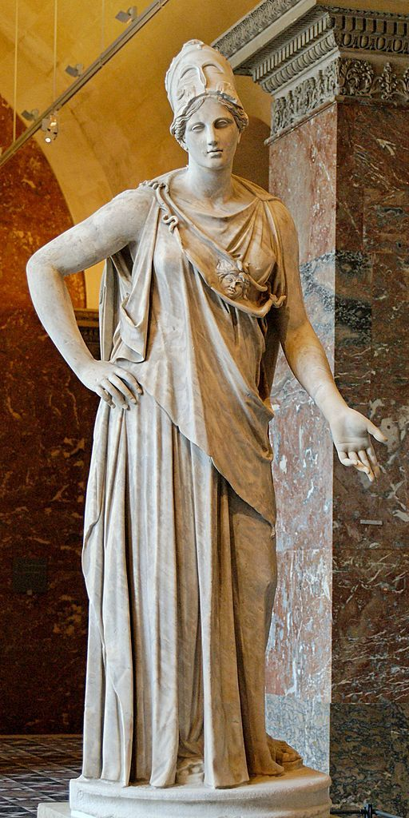
Art de la Gréce Antique (1)

Slide 3
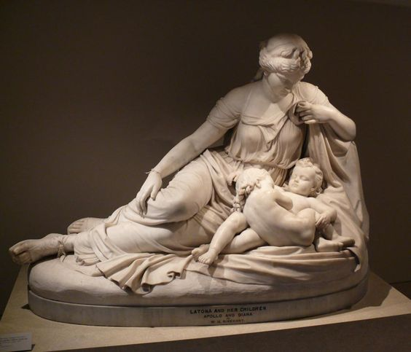

Slide 4
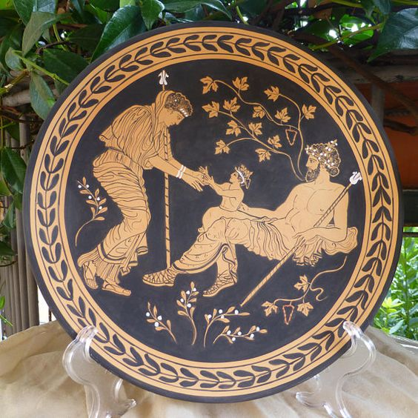

Slide 5


Slide 6
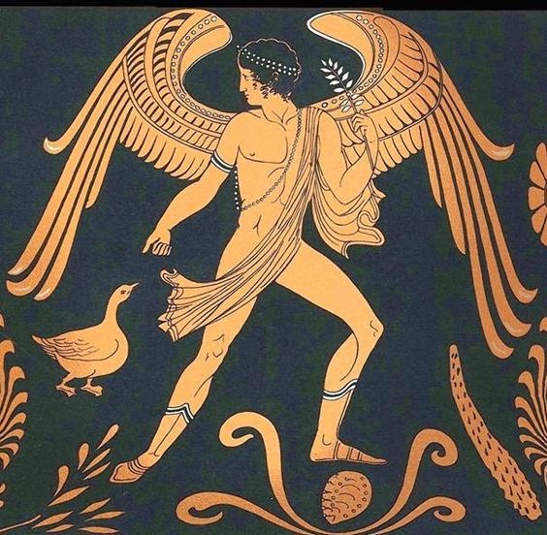

Slide 7
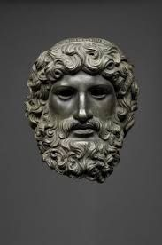

Slide 8


Slide 9
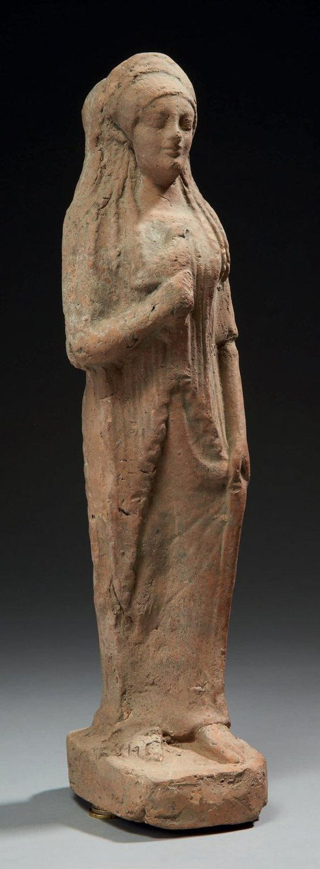

Slide 10
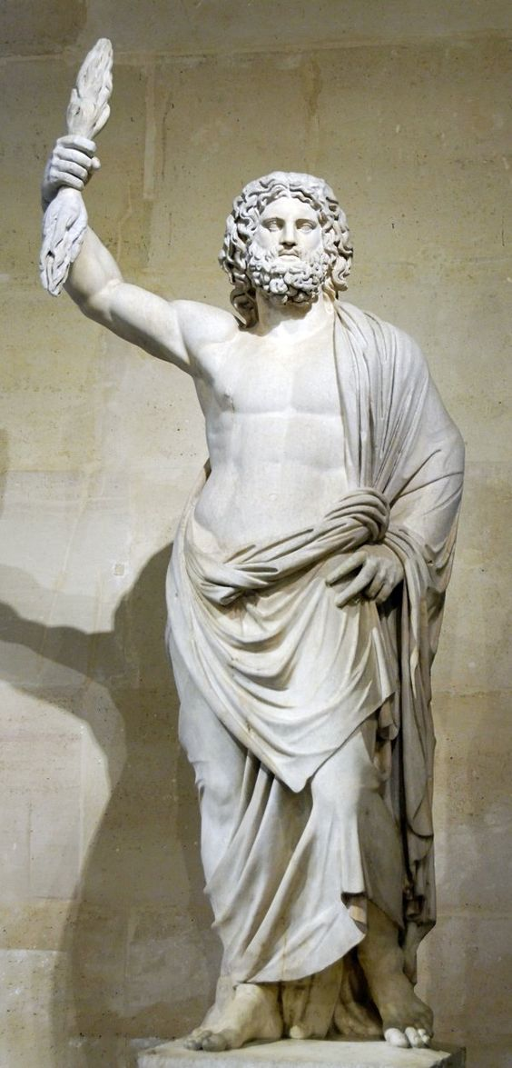

Slide 11
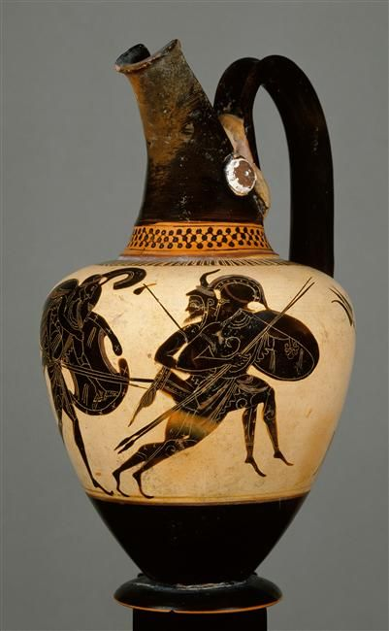

Slide 12
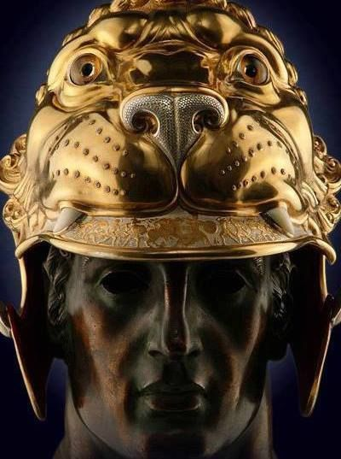

Slide 13
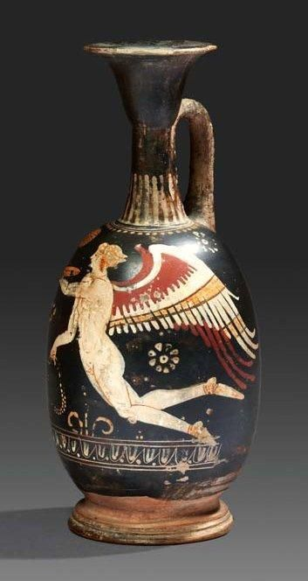

Slide 14
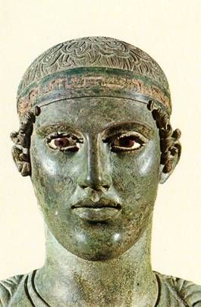

Slide 15
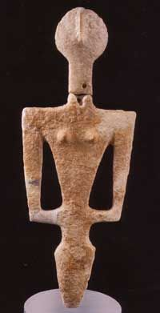

Slide 16
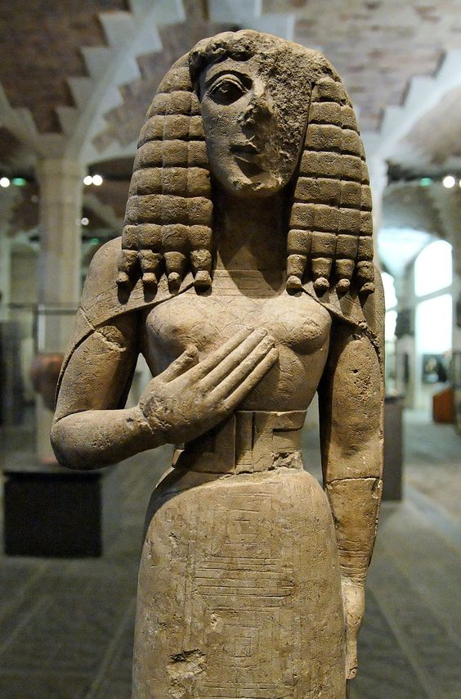

Slide 17
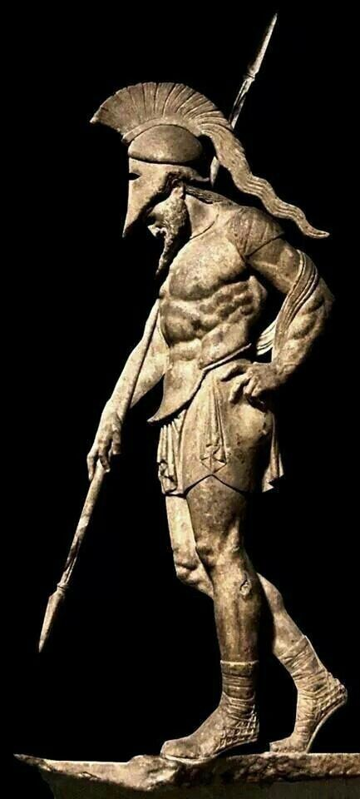

Slide 18
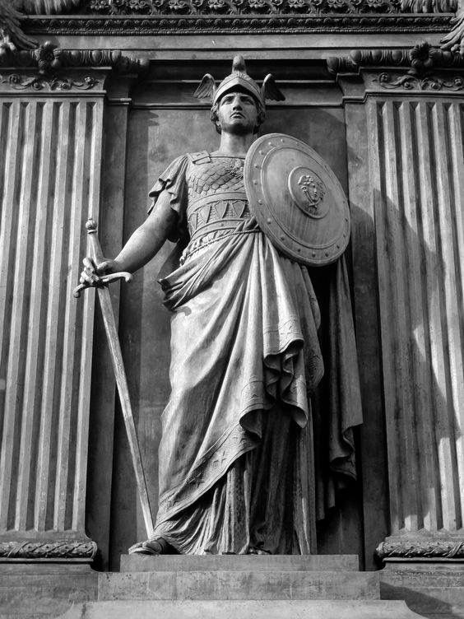

Slide 19
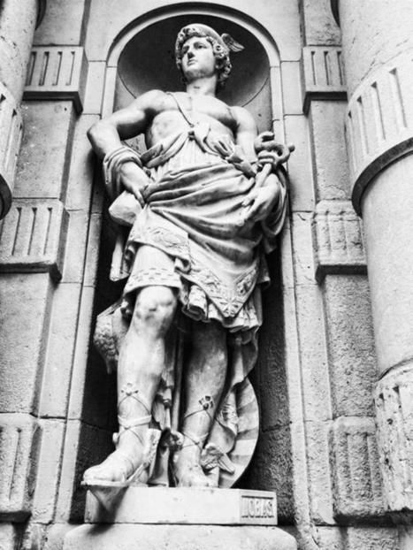

Slide 20
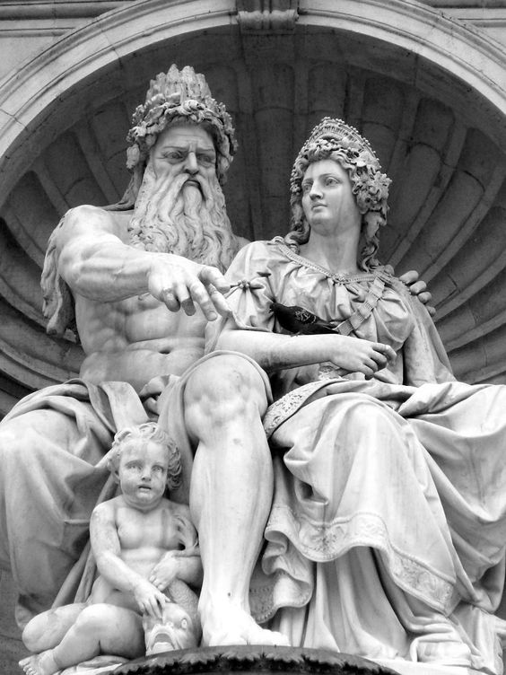

Slide 21
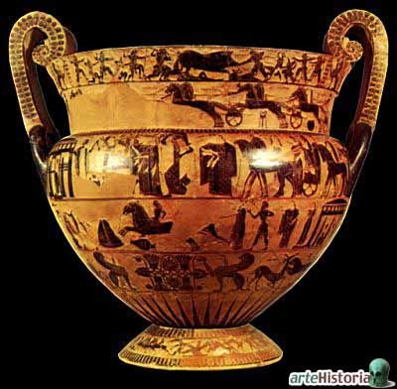

Slide 22
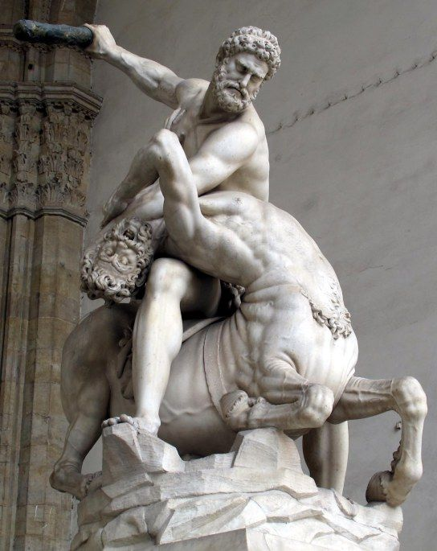

Slide 23
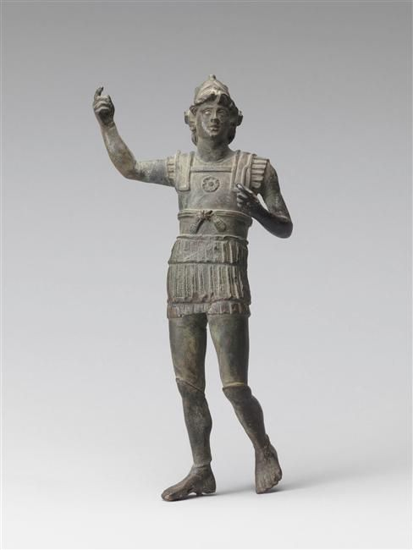

Slide 24
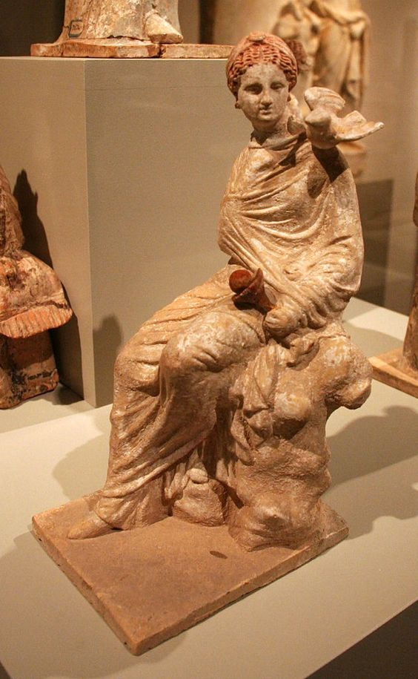
FIN
Auteur : H.Karaagopyan
Photos : Net
Musique : Dalaras & Giannis Parios
(S'agapo)
1513

